Slide 1

رَضَاعَةُ الرَّسُولِ
صَلَّى الله عَلَيْهِ وَسَلَّم
التربية الإسلامية - الجزء الأول
الصف الأول الابتدائي
الفصل الدراسي الأول

Slide 2

رَضاعةُ الرَّسول عليه الصلاة والسلام ـ التربية الإسلامية
أهداف الدرس
(1) تَبَيُّن الحِكْمَةِ مِنْ اخْتِيَارِ العَرَبِ الـمَرَاضِعَ لأَوْلادِهِم مِنَ البادِيَةِ.
(2) التعرّف على اسم مُرْضِعَة سيِّدِنا مُحَمَّدٍ صلَّى الله عَلَيْهِ وَسَلَّم.

Slide 3
رَضاعةُ الرَّسول عليه الصلاة والسلام ـ التربية الإسلامية
تمهيـد
عَلِمْنَا مِنَ الدَّرْسِ السَّابِقِ:
أَنَّ الرَّسُولَ صَلَى اللهُ عَلَيْهِ وَسَلَّمَ وُلِدَ عَامَ الْفِيلِ.
وَكَانَ الْعَرَبُ قَدِيمًا يَخْتَارُونَ مُرْضِعَاتٍ لِأَبْنَائِهِمْ مِنَ الْبَادِيَةِ.
فَهَيَّا نَتَعَرَّفُ عَلى مُرْضِعَةِ نَبِيِّنَا صَلَى اللهُ عَلَيْهِ وَسَلَّمَ.

Slide 4

رَضاعةُ الرَّسول عليه الصلاة والسلام ـ التربية الإسلامية
أَقْرَأ وأَفْهم
أسْبَابُ اسْتِرْضَاعِ العَرَبِ لأوْلادِهِم
كَانَ العَرَبُ قَدِيمًا يَخْتَارُونَ الـمَرَاضِعَ لأَوْلادِهِم مِنَ البَادِيَةِ
وَيُتْقِنُوا اللِّسَانَ العَرَبِيَّ في مَهْدِهِم
لِتَقْوَى أَجْسَامُهُم

Slide 5
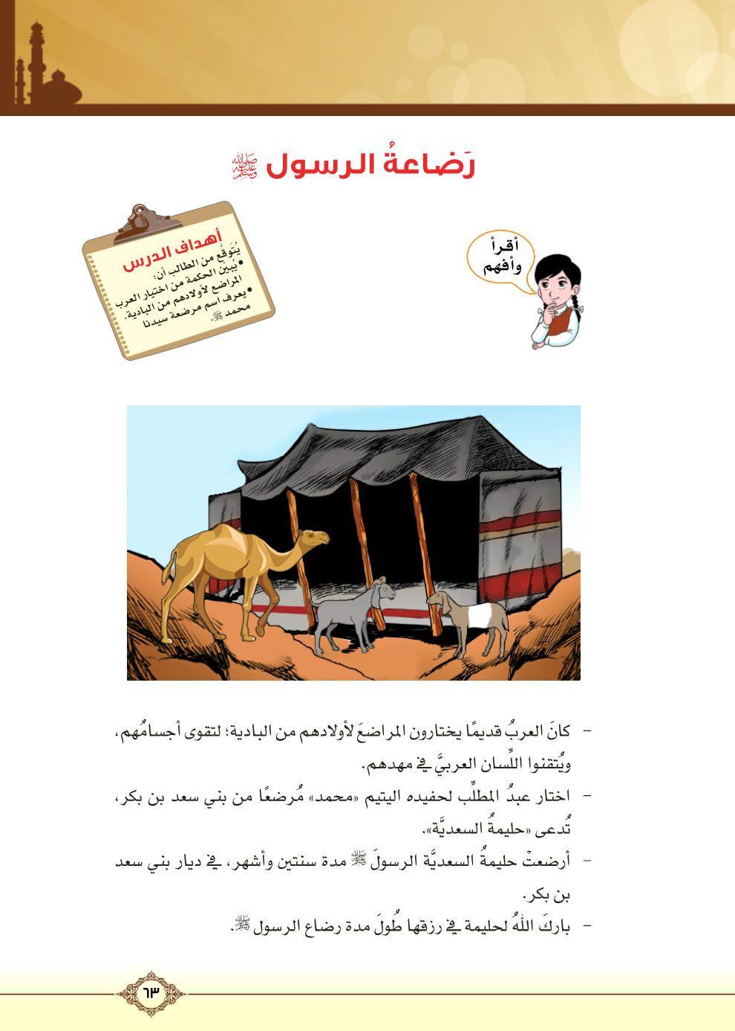
رَضاعةُ الرَّسول عليه الصلاة والسلام ـ التربية الإسلامية
مُرضعة الرَّسُولِ صَلَّى الله عَلَيْهِ وسَلَّم
مُّدَّةُ الرَّضَاع
القَبِيلَة
المُرْضِعَة
أرْضَعَتْ حَلِيمَةُ السَّعدِيَّة الرَّسُولَ عليه الصلاة والسلام مُدَّةَ سنَتَيْنِ وأشهُر.
مِنْ بَنِي سَعْد بنِ بَكرٍ.
اخْتَارَ عَبْدُ الـمُطَّلِبِ لِحَفِيدِهِ اليَتِيم "محمَّد" مُرْضِعًا تُدْعَى
"حَلِيمَةُ السَّعْدِيَّة".
بَارَكَ اللّهُ لِحَلِيمَةَ في رِزْقِهَا طُولَ مُدَّةِ رَضَاعِ
الرَّسُولِ صَلَى اللهُ عَلَيْهِ وَسَلَّم.

Slide 6
رَضاعةُ الرَّسول عليه الصلاة والسلام ـ التربية الإسلامية
نشاط
لماذا كان العربُ يختارونَ المراضعَ لأولادهم من البادية؟
وَيُتْقِنُوا اللِّسَانَ العَرَبِيَّ في مَهْدِهِم
لِتَقْوَى أَجْسَامُهُم

Slide 7
رَضاعةُ الرَّسول عليه الصلاة والسلام ـ التربية الإسلامية
نشاط
أملأُ الجدول بما يُناسب، فيما يأتي:
قَبِيلَة مُرْضِعَته
مُرْضِعَتُه
أمُّهُ
جَدُّهُ
أَبُوهُ
رسول الله
بنو سعد
ابن بكر
حليمة السعديةُ
آمِنة
بنتُ وهْب
محمَّد
(عليه الصلاة والسلام)
عبْدُ الـمُطَّلِب
عبد الله

Slide 8
رَضاعةُ الرَّسول عليه الصلاة والسلام ـ التربية الإسلامية
نشاط
أصِلُ بَيْنَ العِبارَة في المجْمُوعَةِ (أ)، وما يُناسِبُها مِنْ عِباراتٍ في المجْمُوعةِ (ب) فيما يأتي:
(ب)
(أ)
بالبَرَكَةِ في الرِّزْقِ
قبيلَةُ مُرْضِعَةِ النبِيِّ (عليه الصلاة والسلام)
سنَتَيْن وأشْهُر
اسْمُ مُرْضِعَةِ النبِيِّ (عليه الصلاة والسلام)
حَلِيمَةُ السَّعْديَّةُ
أَوَّلُ مَنْ أَرْضَعَ النبِيَّ (عليه الصلاة والسلام)
ثُوَيْبَةُ جارِيَةُ أَبي لَهَب
استَمَرَّ رَضَاعُ النبِيِّ (عليه الصلاة والسلام)
بَنُو سَعْد بن بَكْر
أَكْرَمَ الله مُرْضِعَةَ النبِيِّ (عليه الصلاة والسلام)
قُرَيش

Slide 9

رَضاعةُ الرَّسول عليه الصلاة والسلام ـ التربية الإسلامية
دعواتنا للجميع
بالنجاح والتوفيق
اِنْتَهى الدرس

